Slide 1

اسم المتقدم
الإدارة/ القسم/ المدرسة

Slide 2
ملف متقدم للعمل مشرف عام للمدارس المتكاملة
للعام الدراسي 1448هـ
المعلومات التعريفية
الاسم الرباعي | الأول |  |  |  |  |  |  | الأب |  |  |  |  |  |  |  |  | الجد |  |  |  |  | العائلة
رقم الهوية
رقم الجوال |  |  |  |  |  |  |  |  |  |  |  |  |  |  |  | مقر العمل الحالي
تاريخ الميلاد |  |  |  |  |  |  | تاريخ المباشرة في التعليم |  |  |  |  |  |  |  |  |  |  |  |  | تاريخ المباشرة في العمل الحالي
عدد سنوات الخدمة مدير مدرسة |  |  |  |  |  |  |  |  |  |  |  |  |  |  | عدد سنوات الخدمة مشرف تربوي
الرتبة في نظام فارس |  |  |  |  |  | الرخصة التي حصل عليها |  |  |  |  |  |  |  |  |  |  |  |  | رخصة مهنية أخرى
عنوان السكن | المدينة |  |  |  |  |  |  |  |  |  |  |  |  |  |  |  |  | الحي
4
1
5
2
6
3
ملحوظة هامة: عند تعبئة هذا الملف يتم لصق الشواهد في الصفحات المخصصة وفق التنظيم، وإذا لايتوفر لديكم شاهد تترك الصفحة فارغة ولا تحذف.
www.xxx.xx

Slide 3
الشواهد
الرتبة المهنية ( من نظام فارس)
4
1
ألصق هنا
5
2
6
3
www.xxx.xx
9

Slide 4
الشواهد
الرخصة المهنية
4
1
ألصق هنا
5
2
6
3
www.xxx.xx
9

Slide 5
الشواهد
رخصة مهنية أخرى
4
1
ألصق هنا
5
2
6
3
www.xxx.xx
9

Slide 6
الشواهد
قرار التكليف مدير مدرسة
4
1
ألصق هنا
5
2
6
3
www.xxx.xx
9

Slide 7
الشواهد
قرار التكليف مشرف تربوي
4
1
ألصق هنا
5
2
6
3
www.xxx.xx
9

Slide 8
الشواهد
المؤهل - بكالوريوس
4
1
ألصق هنا
5
2
6
3
www.xxx.xx
9

Slide 9
الشواهد
المؤهل - ماجستير
4
1
ألصق هنا
5
2
6
3
www.xxx.xx
9

Slide 10
الشواهد
المؤهل - دكتوراة
4
1
ألصق هنا
5
2
6
3
www.xxx.xx
9

Slide 11
الشواهد
الأداء الوظيفي عام 1446
4
1
ألصق هنا من نظام فارس
5
2
6
3
www.xxx.xx
9

Slide 12
الشواهد
الأداء الوظيفي عام 1447
4
1
ألصق هنا من نظام فارس
5
2
6
3
www.xxx.xx
9

Slide 13
الشواهد
بيان الإجازات
4
1
ألصق هنا من نظام فارس
5
2
6
3
www.xxx.xx
9

Slide 14
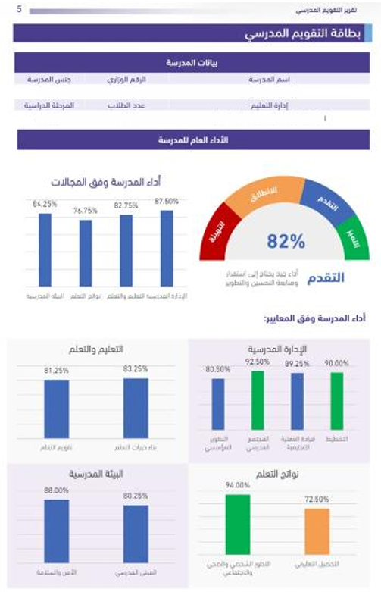
الشواهد
نتائج التقويم المدرسي عام 2025
(التقرير الخارجي)
4
1
ألصق هنا الصفحة المطلوبة
5
2
6
3
www.xxx.xx
9

Slide 15
الشواهد
البرامج التدريبية لآخر ثلاث سنوات
في مجال الإدارة المدرسية
4
1
ألصق هنا برنامج رقم 1
5
2
6
3
www.xxx.xx
9

Slide 16
الشواهد
البرامج التدريبية لآخر ثلاث سنوات
في مجال الإدارة المدرسية
4
1
ألصق هنا برنامج رقم 2
5
2
6
3
www.xxx.xx
9

Slide 17
الشواهد
البرامج التدريبية لآخر ثلاث سنوات
في المجال التعليمي
4
1
ألصق هنا
5
2
6
3
www.xxx.xx
9

Slide 18
الشواهد
المشاركة في اللجان والفرق على مستوى إدارة التعليم خلال ثلاث سنوات
4
1
ألصق هنا
5
2
6
3
www.xxx.xx
9

Slide 19
الشواهد
سجل الإنجاز والخبرة والتميز في مجال الإدارة المدرسية والتحسين
4
1
ألصق هنا ملحوظة: يقدم بما لايزيد عن صفحتين أبرز الإنجازات والخبرة
5
2
6
3
www.xxx.xx
9

Slide 20
الشواهد
جوائز التميز
4
1
ألصق هنا جائزة رقم 1
5
2
6
3
www.xxx.xx
9

Slide 21
الشواهد
جوائز التميز
4
1
ألصق هنا جائزة رقم 2
5
2
6
3
www.xxx.xx
9

Slide 22
الشواهد
ساعات التطوع
4
1
ألصق هنا من منصة التطوع
5
2
6
3
www.xxx.xx
9

Slide 23
إقرار
إقرار
4
1
اسم المرشح | الإدارة/ القسم/ المدرسة | رقم الهوية
5
2
أقر وأتعهد أنا المتقدم أن جميع المعلومات والوثائق المرفقة صحيحة ودقيقة، ولإدارة التعليم الحق في استبعاد طلبي في حال ثبوت خلاف ذلك، وأوافق على أن يكون الترشيح والتكليف حسب مقتضيات مصلحة العمل والاحتياج الذي تقره الإدارة العامة للتعليم بمحافظة الأحساء.
6
3
التوقيع بالإقرار
الاســم: ............................................................................................................
التوقيع: ............................................................................................................
التاريخ: / / 1448 هـ
www.xxx.xx
9

Slide 24
بطاقة المفاضلة للمتقدم
اسم المرشح | الإدارة/ القسم/ المدرسة | رقم الهوية
4
1
م | العنصر | نقاط المفاضلة |  |  |  |  |  |  |  | الدرجة المستحقة
1 | الرخصة المهنية في مجال الترشح | تمنح درجتان لكل رخصة مهنية تقدم في مجال الترشح بحد أقصى 10 درجات (الإدارة المدرسية، الإشراف التربوي، الرخصة المهنية،.....)
 |  |  |  |  |  |  |  |  |  | 10
2 | التقويم المدرسي (الأداء العام) | التهيئة |  | الانطلاق |  | التقدم |  | التميز
 |  | 0 |  | 0 |  | 5 |  | 10 |  | 10
3 | مجال الإدارة المدرسية في التقويم المدرسي | التهيئة |  | الانطلاق |  | التقدم |  | التميز
 |  | 0 |  | 0 |  | 5 |  | 10 |  | 10
4 | جوائز التميز | 5 درجات عن كل جائزة تميز في الإدارة / الجانب التعليمي
 |  |  |  |  |  |  |  |  |  | 10
5 | الأداء الوظيفي | 1 | 2 |  | 3 |  | 4 |  | 5
 |  | 0 | 2 |  | 4 |  | 6 |  | 10 | 10
6 | الغياب عدد الأيام لأخر ثلاث أعوام (بعذر أو بدون عذر) | 0- 10 |  | 11-20 |  | 21-30 |  | 31 فأكثر
 |  | 10 |  | 7 |  | 4 |  | 0 |  | 10
7 | سجل إنجاز | من خلال تحكيم ملف الإنجاز للمتقدم بحد أقصى 10 درجات
 |  |  |  |  |  |  |  |  |  | 10
8 | برامج تدريبية في مجال الإدارة المدرسية | 2 برنامج، 5 درجات لكل برنامج في مجال الإدارة المدرسية
 |  |  |  |  |  |  |  |  |  | 10
9 | برامج تدريبية في المجال التعليمي | 5 برامج، 2 درجة لكل برنامج في مجال الإدارة المدرسية
 |  |  |  |  |  |  |  |  |  | 10
المجموع
أسماء المحكمين |  | الاسم |  |  |  |  |  |  |  | التوقيع
 |  | الاسم |  |  |  |  |  |  |  | التوقيع
5
2
6
3
*تعبئ من قبل لجنة التحكيم
www.xxx.xx
9

Slide 25
شكراً لكم

